Slide 1
ত
ম
স্বা
গ

Slide 2
মো. জাকির মল্লিক
সহকারী শিক্ষক
17 নং শোলপুর সরকারি প্রাথমিক বিদ্যালয় রাজৈর,মাদারীপুর।
মোবাইল নম্বর: 01718306380
ই-মেইল : jakir1985c@gmail.com

Slide 3
পাঠ পরিচিতি
শ্রেণি: পঞ্চম
বিষয়ঃ প্রাথমিক গণিত
অধ্যায়: ৪
পাঠঃ গাণিতিক প্রতীক

Slide 4
শিখনফল
১৮.১.১ খোলা বাক্য সনাক্ত করতে পারবে।
১৮.১.২ অক্ষর প্রতীক ব্যবহার করে গাণিতিক বাক্য তৈরি করতে পারবে।
১৮.২.১ খোলাবাক্য থেকে অক্ষর প্রতীকের মান নির্ণয় করতে পারবে।

Slide 5
পূর্ব পাঠ আলোচনাঃ

Slide 6
সংখ্যা প্রতীক : ১০ টি ; যথা - ১,২,৩,৪,৫,৬,৭,৮,৯,০
প্রক্রিয়া প্রতীক : ৪টি ; যথা - + - x ÷
সম্পর্ক প্রতীক : ৬টি ; যথা - <, =, >, ≠, ≈, ≤
বন্ধনী প্রতীক :৩টি ; যথা - ( ) , { } , [ ]
অক্ষর প্রতীক : ক, খ, গ…

Slide 7
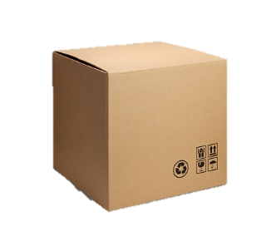
ছবিতে আমরা কি দেখতে পাচ্ছি?

Slide 8
পাঠ ঘোষণা
খোলা বাক্য

Slide 9
এসো জেনে নিই খোলা বাক্য কি?

Slide 10
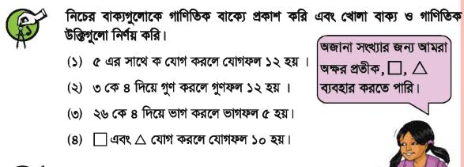
অনুশীলন

Slide 11
অনুশীলন
(১) ৫+ক = ১২
(২) ৩×৪ = ১২
(৩) ২৬÷ ৪ = ৫
(৪) □+ ∆= ১০

Slide 12
দলীয় কাজ

Slide 13
পাঠ্য বইয়ের ২২ নং পৃষ্ঠা লক্ষ্য করি…

Slide 14
৭২ ÷ ক = ৬
বা, ৭২ = ৬ x ক
বা, ৭২ ÷ ৬ = ক
বা, ১২ = ক
তাহলে, ক = ১২
এবার, ক = ১২ বসিয়ে পাই
৭২ ÷ ক = ৬
বা, ৭২ ÷ ১২ = ৬
তাহলে, ৬ = ৬, বাক্যটি সঠিক।
ক + ৫ = ১০
বা, ক = ১০ – ৫
তাহলে ক = ৫
এবার, ক = ৫ বসিয়ে পাই
ক + ৫ =১০
৫ + ৫ =১০
তাহলে, ১০ = ১০, বাক্যটি সঠিক।

Slide 15
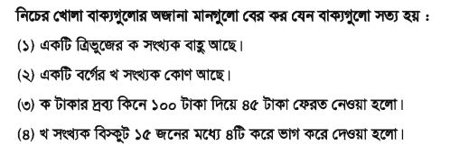
একক কাজ:
সমস্যাগুলো সমাধানের চেষ্টা করি

Slide 16
মূল্যায়ন
খোলা বাক্য
৩+৭=১০
ক+৮=১৫
গাণিতিক বাক্য
ক×৭=২১
৪×৫=২০

Slide 17
বাড়ির কাজ

Slide 18
এতক্ষণ সঙ্গে থাকার জন্য

